Slide 1





Controle de Qualidade da Temperatura do ar para o Sul do Brasil
Jonas Barboza Corrêa
Acadêmico do curso de Meteorologia
Jônatan Tatsch
Professor Orientador

Slide 2
Motivação
Os dados meteorológicos disponibilizados no Brasil são, em sua maioria, dados brutos, ou seja, não passaram por um processo de análise para determinar a sua confiabilidade.
No dia a dia, eles são usados em uma vasta gama de itens, entre eles:
- Previsão do tempo e climática;
- Modelos hidrológicos
- Agricultura;

Slide 3
Objetivo
Avaliar a qualidade dos dados horários de Temperatura do ar para região Sul do Brasil.
Metas específicas
Implementar testes padrões de controle de qualidade (QC) de dados meteorológicos para estações meteorológicas automáticas (EMA)
classificar se tais dados são suspeitos ou não, melhorando assim, a qualidade dos mesmos, e ajudando a detectar possiveis problemas e a necessidade de calibração dos sensores.

Slide 4
Metodologia
Região de estudo
Dados utilizados
- Variaveis meteorológicas
- Termômetro, EMA, sensor e especificações
Periodo de dados
Distribuição espacial e a altitude das EMAs

Slide 5

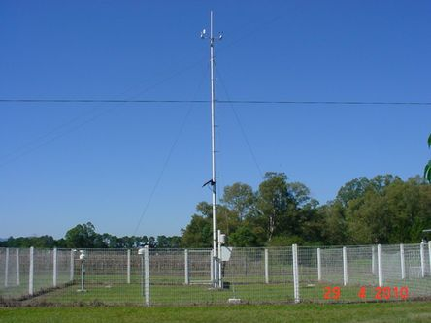
Metodologia
Fonte de dados:
Dados horários das estações automáticas (EMAs) do
Instituto Nacional de Meteorologia (INMET).
Medidas
Estação Meteorológica Automática do
Santa Maria – RS
Termômetro
Especificações técnicas
Instrumento | Fabricante | Modelo (sensor) | Acurácia | Altura acima do solo
Termômetro | Vaisala | QMH102 (PT100) | ±0,2°C | 2 m

Slide 6
Metodologia
O local de estudo escolhido para análise foi a região Sul do Brasil, que é composta pelos estados do Paraná (PR), Santa Catarina (SC) e Rio Grande do Sul (RS).
Os dados utilizados neste trabalho foram coletados por 91 Estações Meteorológicas Automáticas (EMAs), e fornecidos pelo Institudo Nacional de Meteorologia (INMET), são eles:
-Temperatura do ar (Tinst);
-Temperatura do ponto de orvalho (Tdinst);
-Temperatura mínima do ar (Tmin);
-Temperatura máxima do ar (Tmax);
-Temperatura do ponto de orvalho mínima (Tdmin);
-Temperatura do ponto de orvalho máxima (Tdmax);

Slide 7
Metodologia
Foram geradas também duas variáveis novas baseadas em variáveis fornecidas, são elas:
-Temperatura média do ar (Tavg);
-Temperatura média do ponto de orvalho (Tdavg);
Definições:
Tavg = (Tmin + Tmax) / 2
Tdavg = (Tdmin + Tdmax) / 2
Temperatura do ponto de orvalho (Td):

Slide 8
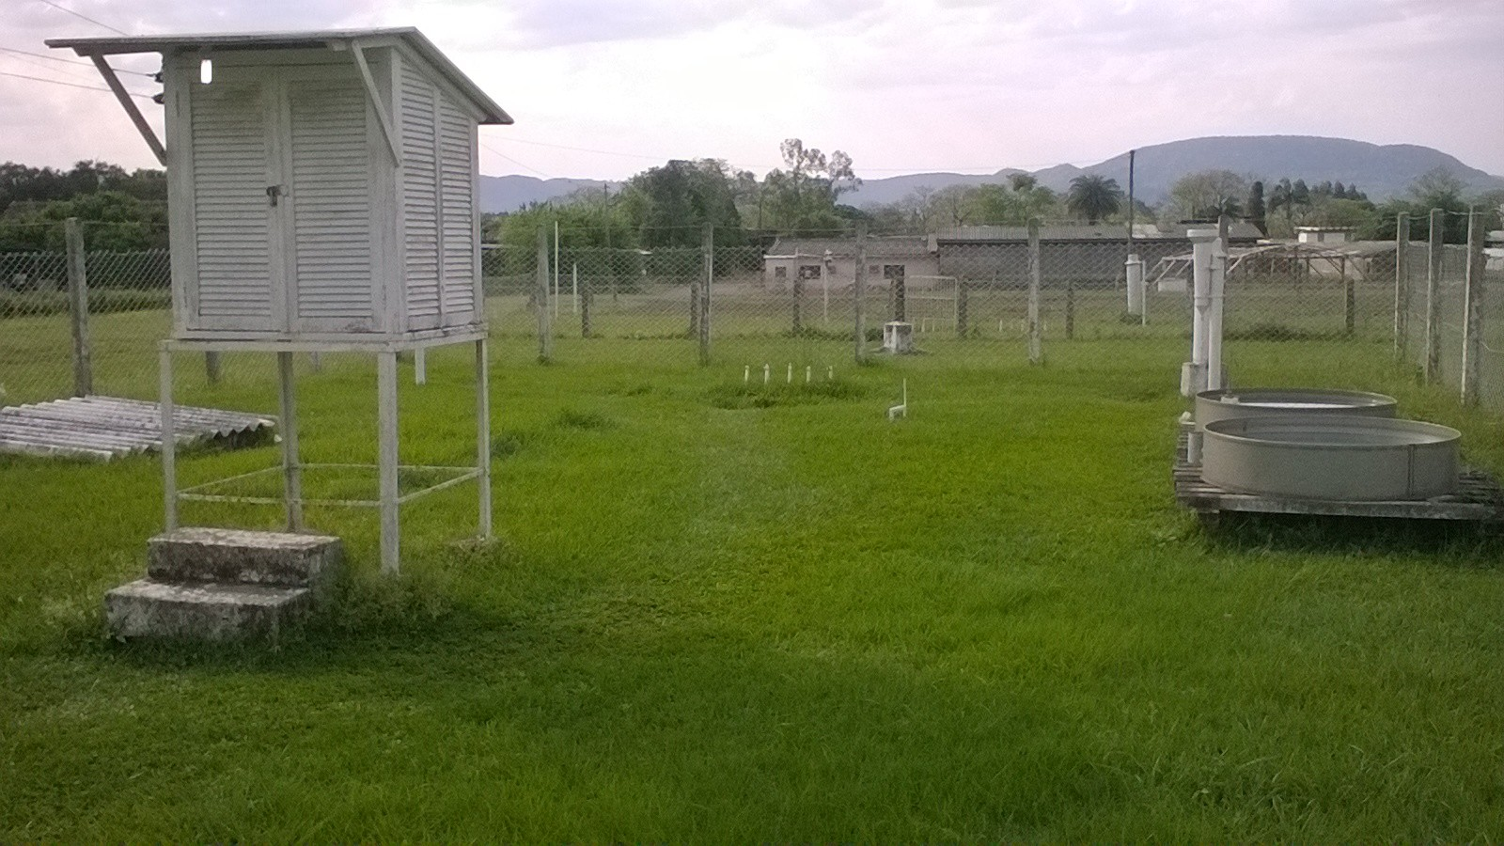
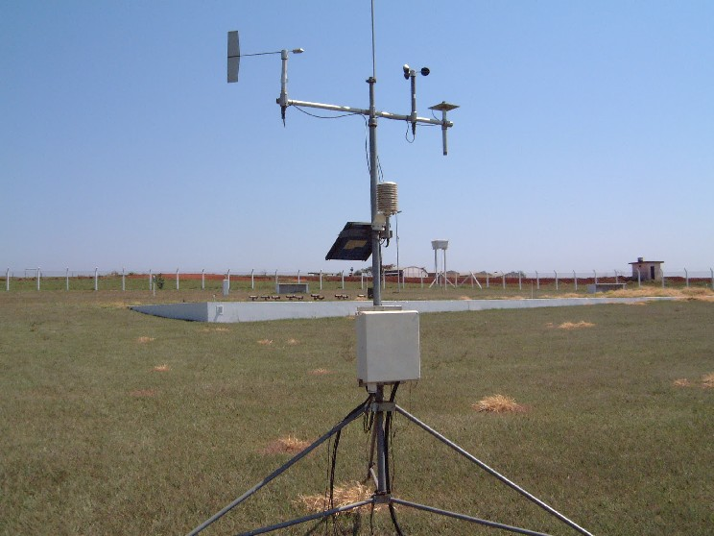
- A coleta de dados é totalmente automatizada, registrando valores de minuto a minuto, e posteriormente integra-os gerando dados horários;
- Diferente das Estações Meteorológicas Convencionais (EMCs), as EMAs não necessitam de uma pessoa presente para coleta de dados;
- Sinais elétricos são emitidos pelos sensores, e posteriormente recebidos por um sistema de armazenamento de dados chamado Data Logger;
Estações Meteorológicas Automáticas (EMAs):
Estação Meteorológica Convencional (UFSM)
Estação Meteorológica Automática (INMET)

Slide 9
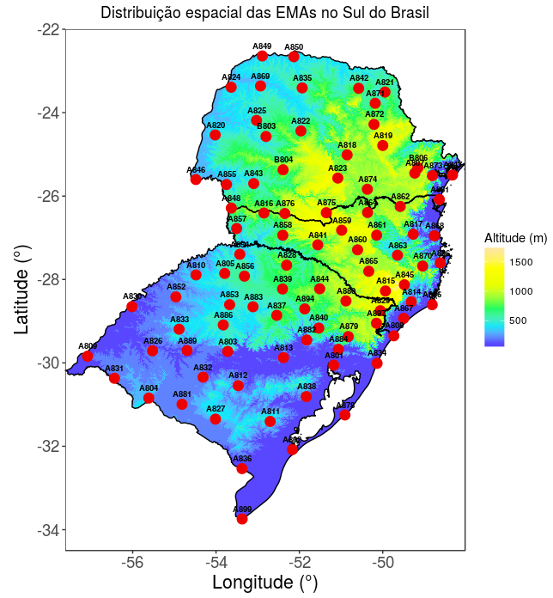
Estações Meteorológicas Automáticas (EMAs):

Slide 10
Período de dados
O período de dados não é fixo para cada estação, tendo estações que começam sua atividade no ano de 2000 até estações começando em 2016.
Isso resulta que varias estações acabam tendo um período de dados pouco consistente, necessitando de alguns critérios de seleção.
Site (identificador) | Estado (sigla) | Cidade | Inicio
A801 | RS | Porto Alegre | 22 / 09 / 2000
B806 | PR | Colombo | 01 / 07 / 2016
B803 | PR | Campina da Lagoa | 04 / 08 / 2016
B804 | PR | Laranjeiras do Sul | 07 / 08 / 2016
A870 | SC | Rancho Queimado | 31 / 05 / 2016
A889 | RS | São Vicente do Sul | 06 / 04 / 2016
A894 | RS | Serafina Corrêa | 06 / 04 / 2016
A804 | RS | Santana do Livramento | 01 / 07 / 2016
A886 | RS | Tupanciretã | 11 / 08 / 2016
A897 | RS | Cambará do Sul | 24 / 11 / 2016

Slide 11
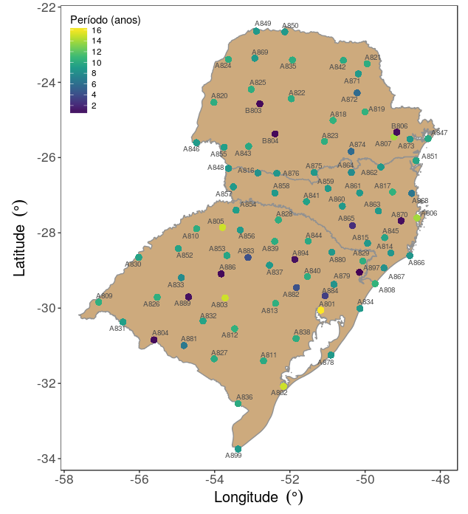
Período de análise
Para filtragem das EMAs, foram utilizados os seguintes critérios de seleção:
- EMAs com no mínimo 4 anos de dados;
- Período de dados variando do ano de 2008 até 2016;

Slide 12
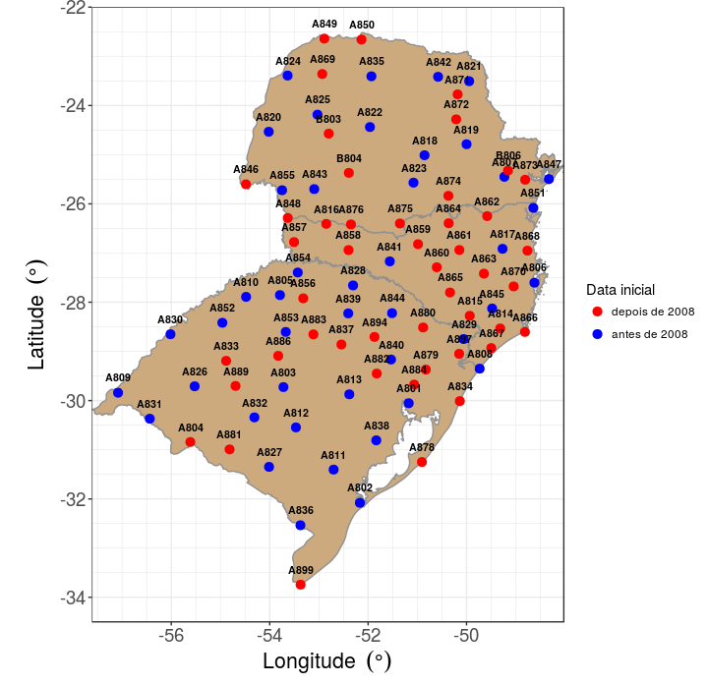
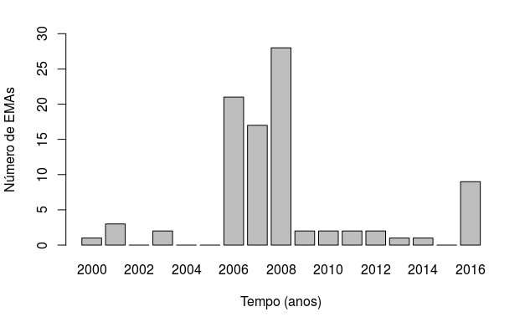
Período de análise
O ano de 2008 foi escolhido como data inicial para análise, devido ao fato de haver um aumento significativo no número de EMAs a partir desse ano, tendo somente nele, 28 novas EMAs em funcionamento, além da distribuição espacial ter tornardo-se mais homogênea.

Slide 13
Testes de Controle de Qualidade
Intervalo de Variação:
QC. 1a:
−50°C < T_avg (h) < 60°C
QC. 1b:
T_low,j,m < T_avg (h) < T_high,j,m
Onde:
Jjjj:
Mmm:

Slide 14
Testes de Controle de Qualidade
Persistência Temporal:
QC. 2:
T_avg(h) = T_avg(h+1) = T_avg(h+2) = … = T_avg(h+n)
Onde:
n = 1,2,3,...

Slide 15
Testes de Controle de Qualidade
Consistência Interna:
QC. 3a:
T_min (h) = T_max (h)
Td_min (h) = Td_max (h)
QC. 3b:
T_min (h) < T_max (h)
Td_min (h) < Td_max (h)
QC. 3c:
T_avg (h) > Td_avg (h)
QC. 3d:
T_min (h) < T_inst (h) < T_max (h)
Td_min (h) < Td_inst (h) < Td_max (h)
QC. 3e:
T_min (d) < T_avg (d) < T_max (d)
QC. 3g:
T_min (d) ≤ T_max (d−1)
QC. 3f:
T_max(d) > T_min(d−1)

Slide 16
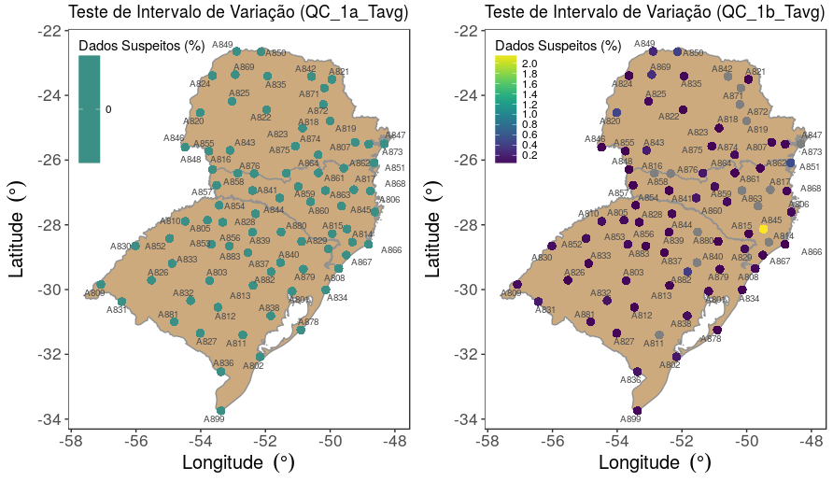
Resultados:
QC1

Slide 17
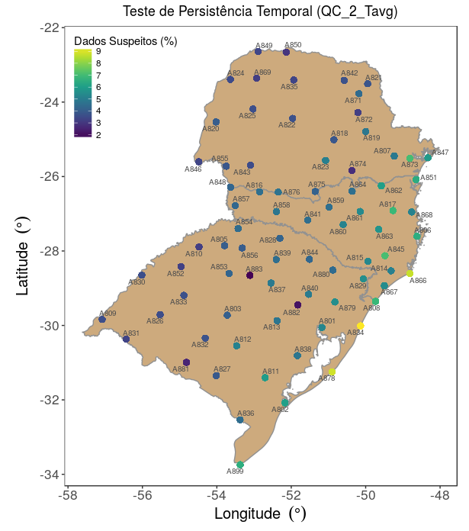
Resultados:
QC2

Slide 18
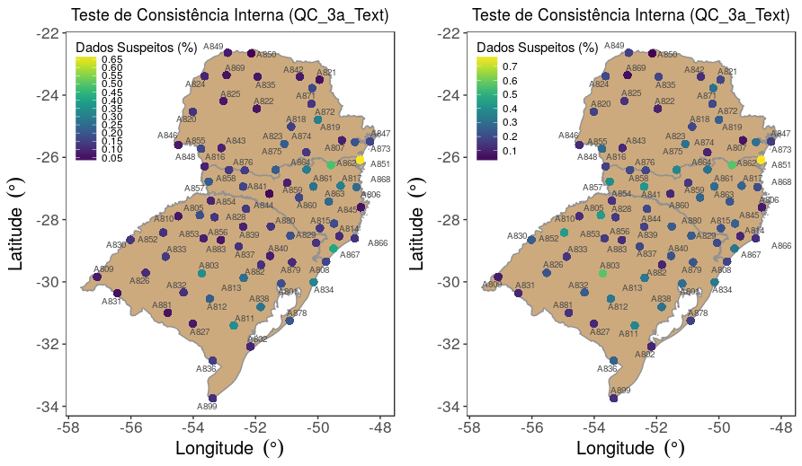
Resultados:
QC3

Slide 19
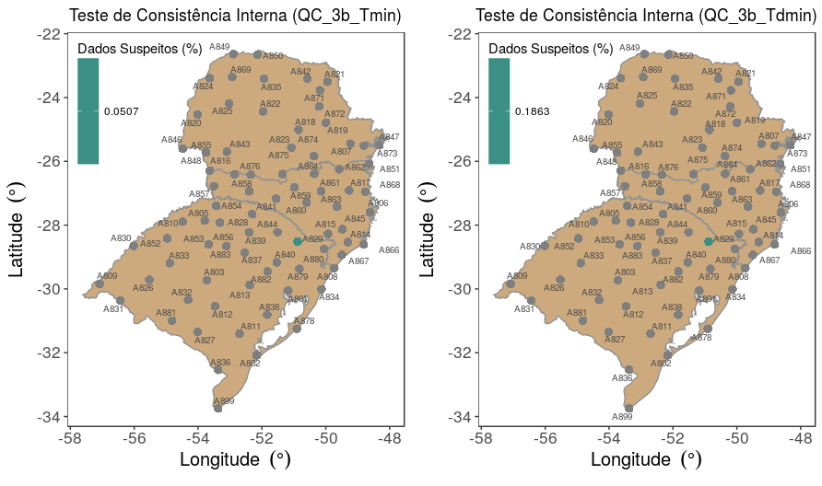
Resultados:
QC3

Slide 20
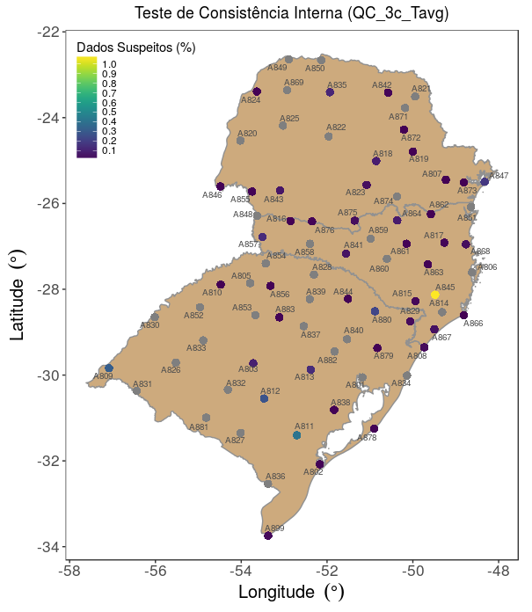
Resultados:
QC3

Slide 21
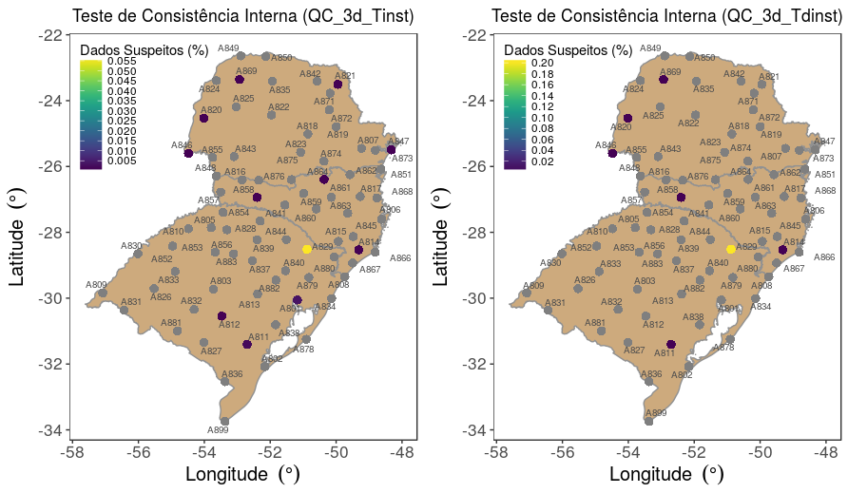
Resultados:
QC3

Slide 22

Resultados:
QC3

Slide 23
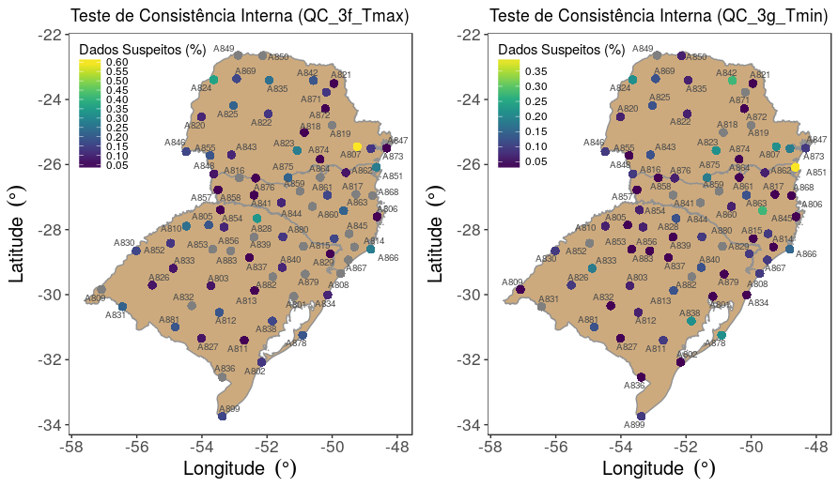
Resultados:
QC3

Slide 24
Conclusão
Resumo dos resultados mais importantes
Legado para outras
Próximas etapas
Aplicação de outros tipos de Testes de QC
- Taxa de variação temporal
- Algoritmos de detecção de dados aberrantes (outliers)
- Testes de consistência espacial (comparação com EMAs ou EMCs vizinhas)

Slide 25
Agradecimentos
Ufsm fipe junior
Inmet
Projetos de pesquisas

Slide 26
Referencias citadas
asd

